Slide 1

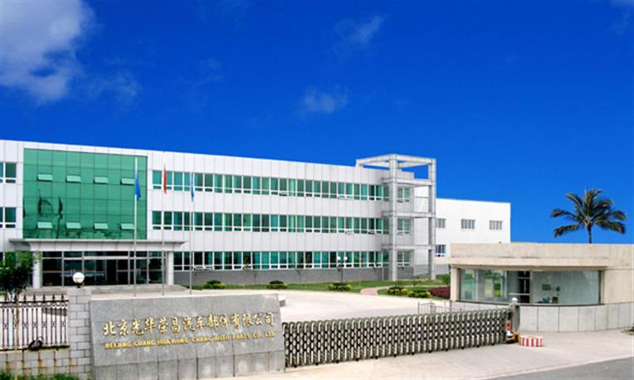

B40座椅配件订单研讨会
保生产·促合作·共努力·增效益
感谢您下载包图网平台上提供的PPT作品，为了您和包图网以及原创作者的利益，请勿复制、传播、销售，否则将承担法律责任！包图网将对作品进行维权，按照传播下载次数进行十倍的索取赔偿！
ibaotu.com
——张海亮

Slide 2
01
事件简述
02
配件订单
目录
CONTENTS
03
客户定价
04
计划产地
05
需协调问题

Slide 3
01
part
感谢您下载包图网平台上提供的PPT作品，为了您和包图网以及原创作者的利益，请勿复制、传播、销售，否则将承担法律责任！包图网将对作品进行维权，按照传播下载次数进行十倍的索取赔偿！
ibaotu.com
感谢您下载包图网平台上提供的PPT作品，为了您和包图网以及原创作者的利益，请勿复制、传播、销售，否则将承担法律责任！包图网将对作品进行维权，按照传播下载次数进行十倍的索取赔偿！
ibaotu.com
座椅配件订单简述

Slide 4
事件简述
客户名称：北京金福利达汽车控制系统有限公司·
地址：北京
项目简介：2022年7月份客户找我公司老B40座椅资源因计划出口伊朗。据说伊朗按北汽老B40车开发车身进行车辆生产，车型分两座和5人座两款车型。
7月18日寻找生产供货商我公司。因我公司老B40座椅自2018年停产，经咨询公司座椅部分模具已经报废并且调高泵、滑道、调角器供应商产品已经不供货。无法承接订单。
客户找北汽现在供应商上海圆通座椅厂，进行交流。因圆通座椅配置为电动座椅价格超出客户上线。未达成合作。
8月客户找我公司协调座椅生产，诸总（诸德春）建议前排产品替代，后经过我协调公司河北王文乐借用福田皮卡P203低配座椅前排进行改制样件一套。
9月8日送样10月评审完成。客户同意。

Slide 5
02
part
感谢您下载包图网平台上提供的PPT作品，为了您和包图网以及原创作者的利益，请勿复制、传播、销售，否则将承担法律责任！包图网将对作品进行维权，按照传播下载次数进行十倍的索取赔偿！
ibaotu.com
感谢您下载包图网平台上提供的PPT作品，为了您和包图网以及原创作者的利益，请勿复制、传播、销售，否则将承担法律责任！包图网将对作品进行维权，按照传播下载次数进行十倍的索取赔偿！
ibaotu.com
座椅配件订单

Slide 6
一、配件订单
车型 | 产品名称 | 订单数量 | 公司配置 | 备注
B40 | 驾驶员座椅 | 400 | P203改制
B40 | 副驾驶员座椅 | 400 | P203改制
B40 | 后排座椅总成 | 50 | B40后排座椅 | 新型4/6分座椅

Slide 7
03
part
感谢您下载包图网平台上提供的PPT作品，为了您和包图网以及原创作者的利益，请勿复制、传播、销售，否则将承担法律责任！包图网将对作品进行维权，按照传播下载次数进行十倍的索取赔偿！
ibaotu.com
感谢您下载包图网平台上提供的PPT作品，为了您和包图网以及原创作者的利益，请勿复制、传播、销售，否则将承担法律责任！包图网将对作品进行维权，按照传播下载次数进行十倍的索取赔偿！
ibaotu.com
客户定价

Slide 8
三、客户定价
车型 | 产品名称 | 订单数量 | 公司配置 | 公司配置价格 | 增加部件 | 增加部件价格 | 合计总成价格 | 利润差价 | 客户价格 | 商务政策 | 备注
B40 | 驾驶员座椅 | 400 | P203改制 | 含税705 | B40地脚支架及装饰罩 | 约50元地脚支架月36元罩壳14元 | 755 | 195 | 950 | 预付50%交货前付全款，运费客户负责
B40 | 副驾驶员座椅 | 400 | P203改制 | 含税607 | B40地脚支架及装饰罩 | 约50元地脚支架月36元罩壳14元 | 657 | 193 | 850 | 预付50%交货前付全款，运费客户负责
B40 | 后排座椅总成 | 50 | B40后排座椅 | 含税1213 | 后排面套 | 河北改制中未定价 |  |  | 1700 | 预付50%交货前付全款，运费客户负责 | 后排打版完成后核实价格

Slide 9
04
part
感谢您下载包图网平台上提供的PPT作品，为了您和包图网以及原创作者的利益，请勿复制、传播、销售，否则将承担法律责任！包图网将对作品进行维权，按照传播下载次数进行十倍的索取赔偿！
ibaotu.com
感谢您下载包图网平台上提供的PPT作品，为了您和包图网以及原创作者的利益，请勿复制、传播、销售，否则将承担法律责任！包图网将对作品进行维权，按照传播下载次数进行十倍的索取赔偿！
ibaotu.com
计划产地

Slide 10
四、计划产地
车型 | 产品名称 | 订单数量 | 公司配置 | 计划产地 | 增加工艺
B40 | 驾驶员座椅 | 400 | P203改制 | 湖南光华荣昌 | 地脚支架焊接喷漆
B40 | 副驾驶员座椅 | 400 | P203改制 | 含税607 | 地脚支架焊接喷漆
B40 | 后排座椅总成 | 50 | B40后排座椅 | 河北光华荣昌 | 地脚支架护罩注塑

Slide 11
05
part
感谢您下载包图网平台上提供的PPT作品，为了您和包图网以及原创作者的利益，请勿复制、传播、销售，否则将承担法律责任！包图网将对作品进行维权，按照传播下载次数进行十倍的索取赔偿！
ibaotu.com
感谢您下载包图网平台上提供的PPT作品，为了您和包图网以及原创作者的利益，请勿复制、传播、销售，否则将承担法律责任！包图网将对作品进行维权，按照传播下载次数进行十倍的索取赔偿！
ibaotu.com
需协调问题

Slide 12
五、需协调问题
1·合同签订主体。建议河北光华荣昌
2·产品制造产地费用配比。建议1、财务负责专款专用。按客户打款进度结算相关公司费用，前期客户付款做为启动资金。。
3·地脚支架供应商谈价
4·前排地脚支架焊接工装制造。建议河北王文乐负责完成后转株洲生产
5·后排面料制作，现已从株洲调拨面料生管苏东协调国立面套样件一套用于样板制造。河北缝纫负责50套面套。

Slide 13

THANKS
感谢聆听

